Slide 1
Биография детского поэта Романа Семеновича Сефа

Slide 2
Ребята, очень часто бывает так, что мы пользуемся предметами, некоторыми удобными и привычными вещами даже не задумываясь о том, кто их создал.
Одним из создателей таких вещей Роман Семенович Сеф,
вот посмотрите.

Slide 3
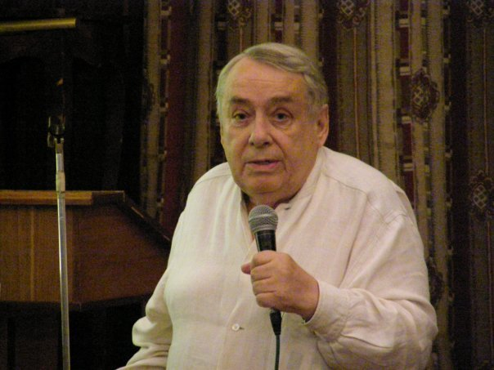
РОМАН СЕМЕНОВИЧ СЕФ

Slide 4
Ты ещё Не видел Чуда? Никогда Не видел Чуда? Вот беда – Не видел чуда! Так сходи И посмотри. Ты увидишь Просто чудо, Удивительное Чудо: Там, Где магазин «ПОСУДА», Возле дома Номер три, Сквозь асфальт У перекрестка Пробивается березка
Он является автором очень большого количества стихотворений. сказок и песен для детей, вот одно из них.

Slide 5
Р.С. Сеф был отчаянным фантазером, любил придумывать разные истории и сам в них верил. Стихи свои начал писать в пять лет, но не предавал этому серьезного значения, только став взрослым и примеряв на себя несколько разных профессий, он послушал совета своего друга и сделал своей основной профессией поэзию! Благодаря этому мы можем читать и наслаждаться его легкими, необыкновенно оригинальными стихами, которые весело и остроумно рассказывают нам об окружающем мире.

Slide 6
Книги Романа Семеновича Сефа

Slide 8
Стихотворение Р.С. Сефа печатались в журнале мурзилка

Slide 9
Роман Сеф о себе:
«Стихи я писал всегда, а точнее, с пяти лет. Так случилось, что стали сами собой приходить рифмы, они не давали мне покоя, и однажды, во дворе катаясь на самокате, я заорал что есть мочи: „Берёза ждёт мороза! Берёза ждёт мороза!“ Чуть погодя я ворвался домой и крикнул бабушке:«Берёза ждёт мороза!» — «А зачем берёза ждёт мороза?» — спокойно спросила меня бабушка. На этот вопрос я ответить не смог.
Вот так я написал первое в своей жизни стихотворение и получил первое редакторское замечание..
Моим учителем в литературе был КОРНЕЙ ИВАНОВИЧ ЧУЙКОВСКИЙ.

Slide 10
Фантазёр
Был я рыбкой и плавал в речке
Отдыхал в густых тростниках,
И серебряные колючки
На моих блестели боках.
Был я птицей под облаками.
Я парил и видел — внизу
Поезда ползут червяками
И прибой как пена в тазу.
Был царевичем в поле ратном,
Спас царевну от смерти злой.
И рубил я мечом булатным,
И ругался с Бабой Ягой.
А теперь, когда вспоминаю
Небо, море, сосновый бор,
Говорят, что я сочиняю.
Говорят, что я — фантазёр.

Slide 11
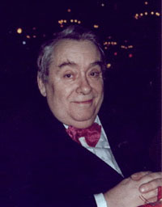

Slide 12
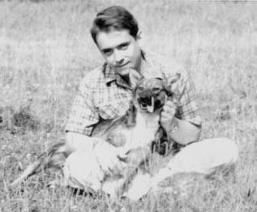
Спасибо за внимание!!!

Slide 13
Презентацию подготовили воспитатели: Фильчагина Евгения Викторовна, Панина Елена Геннадьевна

